Slide 1




برنامج دعم التعلمات الأساس
رياضيات--
المستوى
5
المسار 1
قسمة
الحصة 2

Slide 2




توجيهات لاستعمال العرض
شرائح خاصة بالأستاذ
إرشادات وشروحات يجب على الأستاذ قولها
إيقاف العرض والقيام بمناولة /نمذجة

Slide 3



توجيهات لاستعمال الكراسة
باقي الأنشطة تنجز في المنزل
أنشطة تنجز في القسم كما هي معروضة على الشرائح

Slide 4


أهداف الحصة
في نهاية الحصة سيكون التلاميذ قادرين على:
قراءة وكتابة وتثميل الأعداد من 0 إلى 999999 باستعمال جدول التفكيك
إجراء عمليات قسمة (رقمان على رقم)
حل مسائل بسيطة باستخدام استراتيجية الأسئلة الأربعة

Slide 5




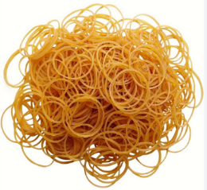
الإعداد المادي للأستاذ
المذكرة اليومية
عدة المناولة
العرض الرقمي

Slide 6



هيكلة الحصة
1 - حساب ذهني
جداول الضرب
2 - الأعداد
نشاط التعرف على العدد باستعمال جدول التفكيك
3 -العمليات وحل المسائل
نشاط القسمة (رقمان على رقم)
الاستئناس باستراتيجة الأسئلة الأربعة لحل مسألة
3 –عمل فردي على الكراسة
الإنجاز/التصحيح
4 –لعبة
بطاقات تفكيك الأعداد

Slide 7







أيقونات توجيهية
هذا النشاط مرتبط بتوظيف الألواح.
المناولة والألعاب
العمل الجماعي
العمل الثنائي
عمل فردي على الكراسة
أصغي إلى أستاذي وأطلب الإذن للحديث
أُحَضِّرُ لوازمي المدرسية قبل بداية الدرس.
العمل في مجموعات صغرى

Slide 8

مراقبة الواجبات المنزلية
يراقب الأستاذ إنجازات المتعلمين قبل بداية الحصة

Slide 9

ألعاب | عمليات وحل المسائل | الأعداد | نشاط اعتيادي | افتتاح الحصة
مرحبا بكم أعزائي سنبدأ حصة اليوم، انتبهوا جيدا
مرحبا بكم أبنائي الأعزاء

Slide 10




ألعاب | عمليات وحل المسائل | الأعداد | نشاط اعتيادي | افتتاح الحصة
أبنائي الأعزاء، ضعوا اللوحة والقلم والكراسة في القمطر، ستحتاجونها في هذه الحصة.
كراسة
دفتر البحث
قلم الرصاص
لوحة

Slide 11




ألعاب | عمليات وحل المسائل | الأعداد | نشاط اعتيادي | افتتاح الحصة
كيف أشتغل مع زميلي في القسم؟
أُشارِكُ الْعَمَلَ مَعَ زَميلي بِهُدوءٍ؛
أَنْصَحُهُ إِذا خالَفَ أَحَدَ بُنودِ ميثاقِ الْقِسْمِ؛
أُقَدِّمُ لَهُ الْمُساعَدَةَ مَتى ما طَلَبَها مِنّي؛
أُصَحِّحُ لَهُ خَطَأَهُ بِأَدَبٍ؛
أَقْبَلُ تَصْحيحَهُ خَطَئي وَأَسْتَفيدُ مِنْهُ.
سيفوز التلاميذ الذين يلتزمون بهذه السلوكات بنجمة التميز

Slide 12

نشاط اعتيادي
نشاط جداول الضرب

Slide 13


ألعاب | عمليات وحل المسائل | الأعداد | نشاط اعتيادي | افتتاح الحصة
  أبنائي الأعزاء سنقوم بمراجعة جداول الضرب، سيساعدنا ذلك في التدرب على الحساب السريع. خذوا ألواحكم، سننجز جداءات سريعة.
  يطرح الأستاذ جداءات على المتعلمين يكتبون النتيجة فقط على الألواح (في حدود 10 جداءات على الأكثر)

Slide 14
ألعاب | عمليات وحل المسائل | الأعداد | نشاط اعتيادي | افتتاح الحصة
  ستقومون الآن بتحديات ثنائية باستعمال جداول الضرب. سيمسك تلميذ جدول الضرب ويطرح على منافسه 5 عمليات، يجيب التلميذ الثاني بسرعة (يحتسب الأستاذ بمعية التلاميذ عدد الإجابات الصحيحة وتسجل على السبورة)، يتم تبادل الأدوار
  يعين ثنائي في كل مرة (3 إلى 4 ثنائيات على الأكثر).

Slide 15

الأعداد
تعرف وقراءة الأعداد وتمييز القيمة المكانية لرقم معين ضمن أعداد.

Slide 16



ألعاب | عمليات وحل المسائل | الأعداد | نشاط اعتيادي | افتتاح الحصة
  ابنائي الأعزاء، من يذكرني بكيفية تمثيل و قراءة وكتابة الأعداد من 0 إلى999 999 باستعمال جدول التفكيك.
  يعطي الأستاذ الفرصة لباقي المتعلمين لإبداء رأيهم حول إجابة زميلهم
نمذجة نشاط التعرف على الأعداد باستعمال جدول التفكيك من طرف أحد التلاميذ
نمذجة التعرف على الاعداد بالخشيبات والحزم

Slide 17

ألعاب | عمليات وحل المسائل | الأعداد | نشاط اعتيادي | افتتاح الحصة
  الآن جاء دوركم.
  مثلوا العدد 113209 باستعمال جدول التفكيك
113 209

Slide 18






ألعاب | عمليات وحل المسائل | الأعداد | نشاط اعتيادي | افتتاح الحصة
  التصحيح
113 209

Slide 19






ألعاب | عمليات وحل المسائل | الأعداد | نشاط اعتيادي | افتتاح الحصة
  الآن أكتبوا على ألواحكم العدد المناسب للتمثيل.
..

Slide 20

ألعاب | عمليات وحل المسائل | الأعداد | نشاط اعتيادي | افتتاح الحصة
  التصحيح
961 452

Slide 21
ألعاب | عمليات وحل المسائل | الأعداد | نشاط اعتيادي | افتتاح الحصة
  يملي الأستاذ أعداد أخرى (في حدود 3 أعداد) تتم كتابتها على الألواح. يطلب من أحد المتعلمين(إجابته صحيحة) المرور إلى السبورة ثم يصحح باقي المتعلمين أخطاءهم.

Slide 22

العمليات وحل المسائل
التدرب على إنجاز عمليات القسمة

Slide 23

ألعاب | عمليات وحل المسائل | الأعداد | نشاط اعتيادي | افتتاح الحصة
  انتبهوا جيدا سنتدرب على إنجاز عمليات قسمة باستخدام الخشيبات
  يقدم الأستاذ 4 حزم و 3 خشيبات لمريم ويطلب منها عدها
مريم

Slide 24

ألعاب | عمليات وحل المسائل | الأعداد | نشاط اعتيادي | افتتاح الحصة
  لا حظوا جيدا سأطلب من مريم أن توزع الخشيبات والحزم التي تتوفر عليها بالتساوي على 3 أصدقاء.
  يتفاعل الأستاذ مع المتعلمين لمساعدتهم على فهم الوضعية واستنتاج العملية المناسبة.
مريم

Slide 25
ألعاب | عمليات وحل المسائل | الأعداد | نشاط اعتيادي | افتتاح الحصة
  لاحظوا جيدا، تابعوا معي سأقوم بنمذجة إنجاز عملية القسمة باستعمال الخشيبات
  يستعين الأستاذ ببطاقة النشاط لنمذجة النشاط
نمذجة إنجاز عملية القسمة باستخدام الخشيبات

Slide 26
ألعاب | عمليات وحل المسائل | الأعداد | نشاط اعتيادي | افتتاح الحصة
  لاحظوا جيدا، تابعوا معي سأقوم بنمذجة وضع وإنجاز عملية القسمة
  استعن بالشرائح الموالية

Slide 27
ألعاب | عمليات وحل المسائل | الأعداد | نشاط اعتيادي | افتتاح الحصة
  لاحظوا معي سنتعلم كيف ننجز عملية القسمة
4
3
÷
3

Slide 28
ألعاب | عمليات وحل المسائل | الأعداد | نشاط اعتيادي | افتتاح الحصة
  43 هو المقسوم و3 هو المقسوم عليه
  أضع أولا 43 على اليسار و 3 على اليمين يفصل بينهما رمز القسمة
3
3
4

Slide 29
ألعاب | عمليات وحل المسائل | الأعداد | نشاط اعتيادي | افتتاح الحصة
  أبدأ القسمة من رقم العشرات. أتساءل كم من 3 توجد في 4؟ أو ما العدد الذي أضربه في 3 فأحصل على جداء يساوي أو أصغر من 4؟
  1 في 3 يساوي 3 وهو أصغر من 4، أكتب 1 في الخارج و 3 تحت 4 وأنجز عملية الطرح
3
3
4
-
3
1
1

Slide 30
ألعاب | عمليات وحل المسائل | الأعداد | نشاط اعتيادي | افتتاح الحصة
  أنزل رقم الوحدات وأتابع القسمة. كم من 3 توجد في 13؟ نلاحظ أن 4 في 3 تساوي 12، أكتب 4 في الخارج و12 تحت 13 ثم أنجز عملية الطرح
3
3
4
-
3
1
4
1
3
-
1
2
0
1

Slide 31
ألعاب | عمليات وحل المسائل | الأعداد | نشاط اعتيادي | افتتاح الحصة
  قمت بقسمة 43 على 3 فحصلت على الخارج 14 والباقي 1
3
3
4
-
3
1
4
1
3
-
1
2
0
1

Slide 32
ألعاب | عمليات وحل المسائل | الأعداد | نشاط اعتيادي | افتتاح الحصة
  خذزا ألواحكم وأنجزوا العملية التالية
7
5
8

Slide 33
ألعاب | عمليات وحل المسائل | الأعداد | نشاط اعتيادي | افتتاح الحصة
  التصحيح
7
5
8
-
5
1
7
3
7
-
3
5
0
2

Slide 34

ألعاب | عمليات وحل المسائل | الأعداد | نشاط اعتيادي | افتتاح الحصة
  ماذا تعلمنا؟
لإنجاز عملية قسمة نتبع الخطوات التالية
الخطوة الأولى
أضع العملية : المقسوم على اليمين والمقسوم عليه على اليسار وبينهما رمز القسمة؛
الخطوة الثانية
أبدأ القسمة من العشرات؛
الخطوة الثالثة
أنزل رقم الوحدات وأتابع القسمة؛
الخطوة الرابعة
أتحقق من أن الباقي أصغر من المقسوم عليه.

Slide 35

العمليات وحل المسائل
التدرب على حل المسائل باستعمال استراتيجية الأسئلة الأربعة

Slide 36
ألعاب | عمليات وحل المسائل | الأعداد | نشاط اعتيادي | افتتاح الحصة
  تابعوا معي سأقرأ المسألة
  تعرض المسألة على المسلاط العاكس ويقرأها الأستاذ قراءة واضحة ومتأنية.
حصلت مدرسة على هبة عبارة عن 84 قاموسا، سيتم توزيعها على 7 أقسام تتوفر عليها المدرسة.
كم عدد القواميس التي ستوضع في كل قسم؟

Slide 37

ألعاب | عمليات وحل المسائل | الأعداد | نشاط اعتيادي | افتتاح الحصة
  أغمضوا أعينكم وحاولوا تخيل المسألة.
  يطرح الأستاذ سلسلة من الأسئلة لمساعدة المتعلمين على فهم المسألة والتعرف على العملية المناسبة.

Slide 38

ألعاب | عمليات وحل المسائل | الأعداد | نشاط اعتيادي | افتتاح الحصة
  الآن سنتذكر جميعا كيفية حل المسالة باستخدام استراتيجية الأسئلة الأربعة.
  سنحاول أولا استخراج المعلومات الواردة في المسألة.
السؤال
حصلت مدرسة على هبة عبارة عن 84 قاموسا، سيتم توزيعها على 7 أقسام تتوفر عليها المدرسة.
كم عدد القواميس التي ستوضع في كل قسم؟
1- من يذكرني بالسؤال الأول؟

Slide 39
ألعاب | عمليات وحل المسائل | الأعداد | نشاط اعتيادي | افتتاح الحصة
  السؤال الأول هو.
حصلت مدرسة على هبة عبارة عن 84 قاموسا، سيتم توزيعها على 7 أقسام تتوفر عليها المدرسة.
كم عدد القواميس التي ستوضع في كل قسم؟
السؤال
1- ما المعلومات الواردة في المسألة؟

Slide 40
ألعاب | عمليات وحل المسائل | الأعداد | نشاط اعتيادي | افتتاح الحصة
  يوجه الأستاذ المتعلمين لاستخراج المعلومات الواردة في المسألة.
الحل
حصلت مدرسة على هبة عبارة عن 84 قاموسا، سيتم توزيعها على 7 أقسام تتوفر عليها المدرسة.
كم عدد القواميس التي ستوضع في كل قسم؟
المعلومات الواردة في المسألة هي:
حصلت المدرسة على 84 قاموسا
سيتم توزيعها على 7 أقسام

Slide 41
ألعاب | عمليات وحل المسائل | الأعداد | نشاط اعتيادي | افتتاح الحصة
  الآن سنتذكر السؤال الثاني.
السؤال
حصلت مدرسة على هبة عبارة عن 84 قاموسا، سيتم توزيعها على 7 أقسام تتوفر عليها المدرسة.
كم عدد القواميس التي ستوضع في كل قسم؟
1- من يذكرني بالسؤال الثاني؟

Slide 42
ألعاب | عمليات وحل المسائل | الأعداد | نشاط اعتيادي | افتتاح الحصة
  السؤال الثاني هو
السؤال
حصلت مدرسة على هبة عبارة عن 84 قاموسا، سيتم توزيعها على 7 أقسام تتوفر عليها المدرسة.
كم عدد القواميس التي ستوضع في كل قسم؟
2- ما المطلوب مني؟

Slide 43
ألعاب | عمليات وحل المسائل | الأعداد | نشاط اعتيادي | افتتاح الحصة
  يتفاعل الأستاذ مع المتعلمين لتحديد المطلوب.
الحل
حصلت مدرسة على هبة عبارة عن 84 قاموسا، سيتم توزيعها على 7 أقسام تتوفر عليها المدرسة.
كم عدد القواميس التي ستوضع في كل قسم؟
المطلوب هو إيجاد عدد القواميس التي ستوضع في كل قسم

Slide 44
ألعاب | عمليات وحل المسائل | الأعداد | نشاط اعتيادي | افتتاح الحصة
  الآن سنتذكر السؤالين الأخيرين.
السؤال
حصلت مدرسة على هبة عبارة عن 84 قاموسا، سيتم توزيعها على 7 أقسام تتوفر عليها المدرسة.
كم عدد القواميس التي ستوضع في كل قسم؟
من يذكرني بالسؤالين الأخيرين؟

Slide 45
ألعاب | عمليات وحل المسائل | الأعداد | نشاط اعتيادي | افتتاح الحصة
  السؤالان الأخيران هما
السؤال
حصلت مدرسة على هبة عبارة عن 84 قاموسا، سيتم توزيعها على 7 أقسام تتوفر عليها المدرسة.
كم عدد القواميس التي ستوضع في كل قسم؟
3- ماذا علينا أن نفعل؟ ولماذا؟

Slide 46
ألعاب | عمليات وحل المسائل | الأعداد | نشاط اعتيادي | افتتاح الحصة
  الجواب
حصلت مدرسة على هبة عبارة عن 84 قاموسا، سيتم توزيعها على 7 أقسام تتوفر عليها المدرسة.
كم عدد القواميس التي ستوضع في كل قسم؟
الحل
حصلت المدرسة على 84 قاموسا
سيتم توزيعها على 7 أقسام
كم عدد القواميس التي ستوضع في كل قسم؟
عليّ أن أقوم بعملية القسمة.
لإيجاد عدد القواميس التي ستوضع في كل قسم.

Slide 47
ألعاب | عمليات وحل المسائل | الأعداد | نشاط اعتيادي | افتتاح الحصة
  لاحظوا جيدا. لماذا سنجري عملية القسمة لإيجاد حل المسألة.
?
=
عدد القواميس
عدد الأقسام
كم عدد القواميس في كل قسم؟

Slide 48
ألعاب | عمليات وحل المسائل | الأعداد | نشاط اعتيادي | افتتاح الحصة
  نعم سنقسم عدد القواميس التي حصلت عليها المدرسة على عدد الأقسام
84
÷
7
=
كم عدد القواميس في كل قسم؟

Slide 49
ألعاب | عمليات وحل المسائل | الأعداد | نشاط اعتيادي | افتتاح الحصة
  حل المسألة.
كم عدد القواميس التي ستوضع في كل قسم؟
حصلت مدرسة على هبة عبارة عن 84 قاموسا، سيتم توزيعها على 7 أقسام تتوفر عليها المدرسة.
كم عدد القواميس التي ستوضع في كل قسم؟
عدد القواميس في كل قسم هو:
84 ÷ 7 =12

Slide 50
عمل فردي على الكراسة
تمارين على الكراسة

Slide 51
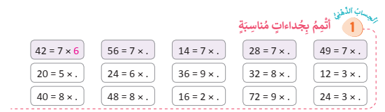
ألعاب | عمليات وحل المسائل | الأعداد | نشاط اعتيادي | افتتاح الحصة
  خدوا كراساتكم سننجز التمارين الصفحة 28

Slide 52
ألعاب | عمليات وحل المسائل | الأعداد | نشاط اعتيادي | افتتاح الحصة
  التصحيح (يتم التصحيح بشكل تفاعلي على السبورة الجانبية)
8
4
4
5
6

Slide 53
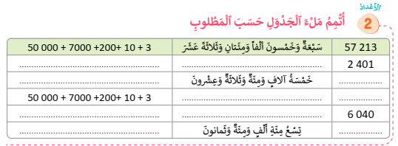
ألعاب | عمليات وحل المسائل | الأعداد | نشاط اعتيادي | افتتاح الحصة
  أتمموا ملء الجدول كما هو مطلوب

Slide 54
ألعاب | عمليات وحل المسائل | الأعداد | نشاط اعتيادي | افتتاح الحصة
  التصحيح
2 000 + 400 + 1
ألفان وأربع مئة وواحد
5 000 + 100 + 20 + 3
5 123

Slide 55
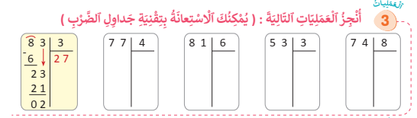
ألعاب | عمليات وحل المسائل | الأعداد | نشاط اعتيادي | افتتاح الحصة
  أنجزوا التمرين 3 صفحة 28

Slide 56
ألعاب | عمليات وحل المسائل | الأعداد | نشاط اعتيادي | افتتاح الحصة
  يتم التصحيح بشكل تفاعلي على السبورة الجانبية
  تصحيح تفاعلي على السبورة الجانبية

Slide 57
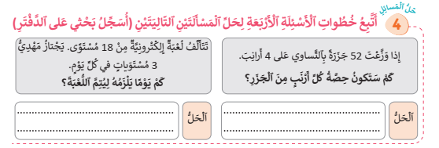
ألعاب | عمليات وحل المسائل | الأعداد | نشاط اعتيادي | افتتاح الحصة
  ابحثوا عن حل المسألة المحددة مع تسجيل خطوات الحل على دفتر البحث

Slide 58
ألعاب | عمليات وحل المسائل | الأعداد | نشاط اعتيادي | افتتاح الحصة
  التصحيح
18 ÷ 3 = 6

Slide 59

لعبة: المعداد الورقي

Slide 60
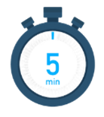
لعبة: بطاقات تفكيك الأعداد

Slide 61



ألعاب | عمليات وحل المسائل | الأعداد | نشاط اعتيادي | افتتاح الحصة
  الآن سنلعب لعبة بطاقات تفكيك الأعداد..
ٍٍ
نمذجة لعبة بطاقات تفكيك الأعداد

Slide 62
الواجبات المنزلية
ينجز المتعلمون ما تبقى من التمارين في منازلهم مع تذكيرهم بأن مراقبة الإنجازات ستتم بداية الحصة الموالية

Slide 63

تبصر الحصة
2 - تسجيل نسبة التحكم التقديرية من أهداف الحصة.
1 - تسجيل الملاحظات حول سير الحصة على المذكرة اليومية؛

Slide 64

القسمة باستخدام الخشيبات
2) الممارسة الموجهة
هل يمكنك توزيع 12 خشيبة بالتساوي على تلميذين، 3 تلاميذ، 4 تلاميذ، 5 تلاميذ ثم 6 تلاميذ؟

Slide 65
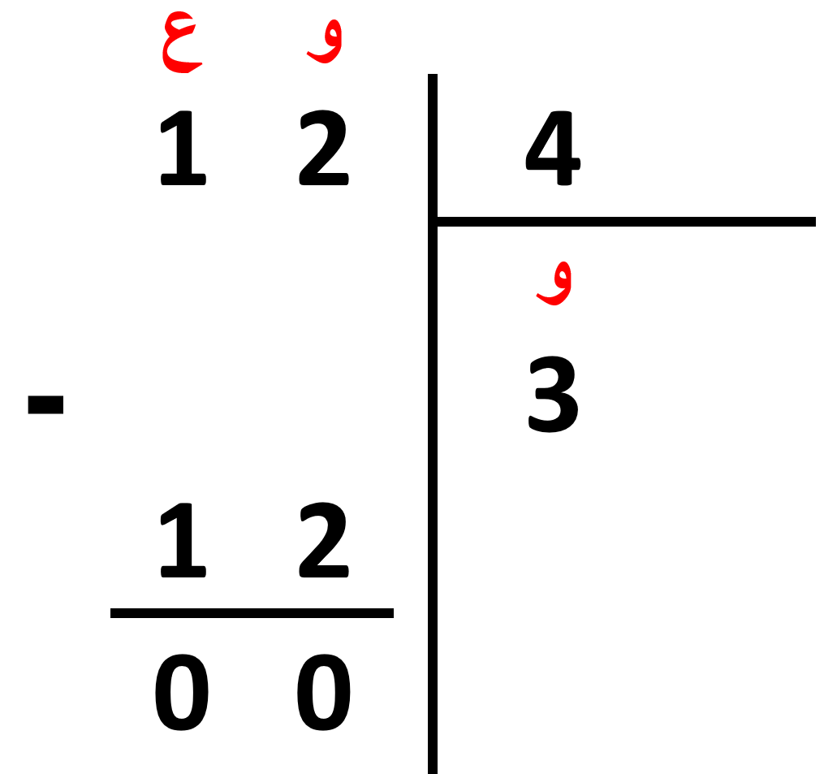
القسمة باستخدام الخشيبات
2) الممارسة الموجهة
بعد شرح جميع الأمثلة، يتعرف المتعلم)ة(على كيفية وضع التقنية الاعتيادية للقسمة، ومكان كتابة عناصر القسمة: المقسوم والمقسوم عليه والخارج والباقي، دون الخوض في تسمية كل عنصر منها.
يمكن للميسر إنجاز 3 إلى 5 أمثلة أمام جماعة الفصل، ومن ثم ينتقل إلى تتبع الإنجاز في إطار مجموعات صغرى، وممارسات فردية.

Slide 66
بطاقات تفكيك الأعداد
سيرورة الإنجاز
تنظيم وإعداد الفضاء؛ تحضير المعينات الديداكتيكية؛ جذب انتباه المتعلمين؛ التصريح بأهداف النشاط. | التهيئة
1) النمذجة
يقوم الميسر(ة) بنمذجة النشاط:
يقدم للمتعلمين عددا معينا. مثلا: 1753 يسأل المتعلمين عن الكتابة المفككة، أو عن الأرقام المكونة لهذا العدد.
يقدم الميسر الكتابة المفككة، ويشرح للمتعلمين عملية التفكيك. (1000+700+50+3)
بعد إعادة الشرح للفصل بأكمله مرتين أو ثلاثة مع الحرص على تنويع الأمثلة، يقوم بوضع جميع البطاقات على الأرض.

Slide 67
بطاقات تفكيك الأعداد
2) الممارسة الموجهة
يكتب على السبورة عددا من ثلاثة أو أربعة أرقام، ويطلب من المتعلمين قراءته بصوت مرتفع.
يطلب من أحد المتعلمين القيام للسبورة لتمثيل هذا العدد على شكل كتابة مفككة باستخدام بطاقات التركيب.
يطلب من المتعلم إظهار الكتابة المفككة لأصدقائه.
يقسم الميسر المتعلمين إلى مجموعات صغرى من 4 إلى 5 أفراد، ويوزع على كل مجموعة بطاقات التركيب.
ينظم الميسر مسابقة بين المجموعات لتحديد الكتابة المفككة للأعداد المقدمة على السبورة.
يحرص الميسر أثناء الشرح على اختيار الأعداد المناسبة لمستوى المتعلمين.
يحرص الميسر على توفير العدد الكافي من بطاقات التركيب لمجموعات العمل.

